Slide 1
画面シナリオ
G2

Slide 2
改版履歴
作成日 | 版数 | 改訂履歴
2018/11/19 | 1.0 | 初版
2018/11/23 | 1.1 | デザインの統合等
2018/11/30 | 1.2 | インスペクション差し戻し受けての改訂
2018/12/04 | 2.0 | インスペクションを受けての改訂

Slide 3
ログイン
About trendmatch
プライバシーポリシー
メールアドレス
パスワード
ログイン
登録はこちら

Slide 4
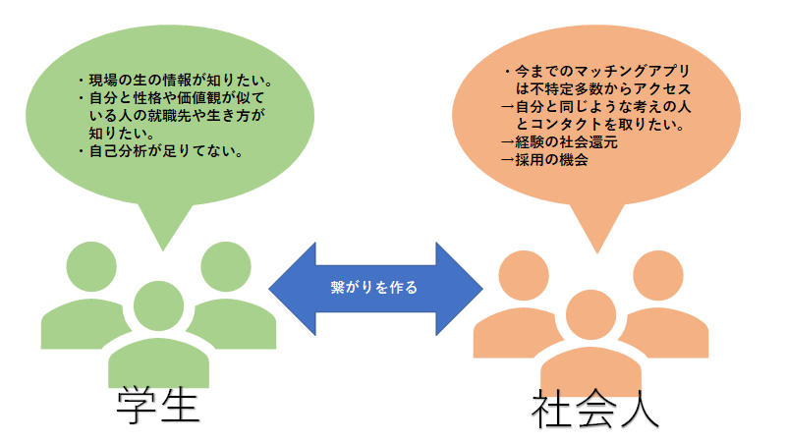
Trendmatchとは?
Trendmatchとは？
自己分析とマッチングをあわせた新しい就活支援サイトです
戻る

Slide 5
ユーザー登録
ユーザー登録
氏名
メールアドレス
パスワード
確認のためパスワードをもう一度入力してください
登録

Slide 6
登録確認画面
登録確認画面
○○ 〇〇
xxxxxx@xx.co.jp
xxxxxx
上記の内容で登録します。よろしいですか
確認

Slide 7
登録完了画面
登録が完了しました
Start

Slide 8





トップページ(アカウントなし)
HOME
ACCOUNT
DIRECT MESSAGE
Edit
User Info.
Logout
アカウント情報を
登録してください
登録はこちら
Notes:
Top(1)

Slide 9







トップページ(アカウントあり)
HOME
ACCOUNT
DIRECT MESSAGE
Edit
User Info.
Logout
自己分析に基づくおすすめアカウント
アカウント検索
ニックネーム フリースペース内容
ニックネーム フリースペース内容
ニックネーム フリースペース内容
ニックネーム フリースペース内容
ニックネーム フリースペース内容
もっと見る
Notes:
Top(2)

Slide 10






自己分析一覧1
HOME
ACCOUNT
DIRECT MESSAGE
Edit
User Info.
Logout
自己分析に基づくおすすめアカウント
ニックネーム フリースペース内容
ニックネーム フリースペース内容
ニックネーム フリースペース内容
ニックネーム フリースペース内容
ニックネーム フリースペース内容
ニックネーム フリースペース内容
ニックネーム フリースペース内容
ニックネーム フリースペース内容
ニックネーム フリースペース内容
ニックネーム フリースペース内容
次へ
Notes:
Top(2)

Slide 11









自己分析一覧2
HOME
ACCOUNT
DIRECT MESSAGE
Edit
User Info.
Logout
自己分析に基づくおすすめアカウント
ニックネーム フリースペース内容
ニックネーム フリースペース内容
ニックネーム フリースペース内容
ニックネーム フリースペース内容
ニックネーム フリースペース内容
ニックネーム フリースペース内容
ニックネーム フリースペース内容
ニックネーム フリースペース内容
ニックネーム フリースペース内容
ニックネーム フリースペース内容
前へ
次へ
Notes:
Top(2)

Slide 12






自己分析一覧3
HOME
ACCOUNT
DIRECT MESSAGE
Edit
User Info.
Logout
自己分析に基づくおすすめアカウント
ニックネーム フリースペース内容
ニックネーム フリースペース内容
ニックネーム フリースペース内容
ニックネーム フリースペース内容
ニックネーム フリースペース内容
ニックネーム フリースペース内容
ニックネーム フリースペース内容
ニックネーム フリースペース内容
ニックネーム フリースペース内容
ニックネーム フリースペース内容
前へ
次へ
Notes:
Top(2)

Slide 13
自己分析一覧4
HOME
ACCOUNT
DIRECT MESSAGE
Edit
User Info.
Logout
自己分析に基づくおすすめアカウント
ニックネーム フリースペース内容
ニックネーム フリースペース内容
ニックネーム フリースペース内容
ニックネーム フリースペース内容
ニックネーム フリースペース内容
ニックネーム フリースペース内容
ニックネーム フリースペース内容
ニックネーム フリースペース内容
ニックネーム フリースペース内容
ニックネーム フリースペース内容
前へ
Notes:
Top(2)

Slide 14
トップページ(管理者)
HOME
ACCOUNT
E-BLAST
Edit
User Info.
Logout
通報されたアカウント
アカウント検索
ニックネーム フリースペース内容
ニックネーム フリースペース内容
ニックネーム フリースペース内容
ニックネーム フリースペース内容
ニックネーム フリースペース内容
もっと見る
Notes:
Top(3)

Slide 15
ユーザー削除(管理者)
HOME
ACCOUNT
E-BLAST
Edit
User Info.
Logout
ユーザー削除
ニックネーム
所属
職種
性別
連絡先
フリースペース
このユーザーを削除しますか？
はい
いいえ
Notes:
ユーザー削除

Slide 16
ユーザー削除確認画面(管理者)
HOME
ACCOUNT
E-BLAST
Edit
User Info.
Logout
ユーザー削除
ニックネーム
所属
職種
性別
連絡先
フリースペース
このユーザーを削除しました
Top画面へ
Notes:
ユーザー削除

Slide 17


一斉連絡送信画面(管理者)
HOME
ACCOUNT
E-BLAST
Edit
User Info.
Logout
送信履歴
件名１ メッセージ内容
件名 メッセージ内容
件名 メッセージ内容
件名 メッセージ内容
件名 メッセージ内容
件名
SEND MAIL
メッセージ内容を
ここに記述
Notes:
一斉連絡

Slide 18
一斉連絡送信確認画面(管理者)
HOME
ACCOUNT
E-BLAST
Edit
User Info.
Logout
メッセージ送信
メッセージ内容
このメッセージを送信しますか？
はい
いいえ
Notes:
一斉連絡

Slide 19
一斉連絡送信完了画面(管理者)
HOME
ACCOUNT
E-BLAST
Edit
User Info.
Logout
メッセージ送信
メッセージを送信しました
Top画面へ
Notes:
一斉連絡

Slide 20

送信履歴(管理者)
HOME
ACCOUNT
E-BLAST
Edit
User Info.
Logout
送信履歴
件名 メッセージ内容
件名 メッセージ内容
件名 メッセージ内容
件名 メッセージ内容
件名 メッセージ内容
件名
CREATE MAIL
メッセージ内容を
ここに反映
Notes:
一斉連絡

Slide 21


アカウント情報(自分のアカウントを閲覧した場合)
HOME
ACCOUNT
DIRECT MESSAGE
Edit
User Info.
Logout
アカウント情報
ニックネーム ( )
所属
職種
Edit ACCOUNT
Info.
性別
連絡先
価値観 A ･B ･C
プロフィール画像
1 | 2 | 3
4 | 5 | 6
7 | 8 | 9
フリースペース
Notes:
Top(1)

Slide 22


アカウント情報(他人のアカウントを閲覧した場合 )
HOME
ACCOUNT
DIRECT MESSAGE
Edit
User Info.
Logout
アカウント情報
ニックネーム ( )
所属
職種
CREATE MESSAGE
性別
連絡先
価値観 A ･B ･C
プロフィール画像
1 | 2 | 3
4 | 5 | 6
7 | 8 | 9
フリースペース
通報
Notes:
通報すると通報が赤く光ります

Slide 23
アカウント編集画面
HOME
ACCOUNT
DIRECT MESSAGE
Edit
User Info.
Logout
アカウント編集（※は必須項目です）
ニックネーム※
元の値
所属
元の値
職種
元の値
▼
性別
元の値
▼
連絡先
元の値
プロフィール画像
フリースペース
(アピールポイントや
興味があること等を
書いてください)
元の値
内定あり
内定なし
▼
価値観
元の値
次へ
▼
元の値
元の値
▼

Slide 24
アカウント検索画面
HOME
ACCOUNT
DIRECT MESSAGE
Edit
User Info.
Logout
アカウント検索
ニックネーム
元の値
卒業年度
元の値
所属
元の値
職種
元の値
▼
性別
▼
元の値
元の値
フリースペース
検索
表示順
元の値
▼

Slide 25
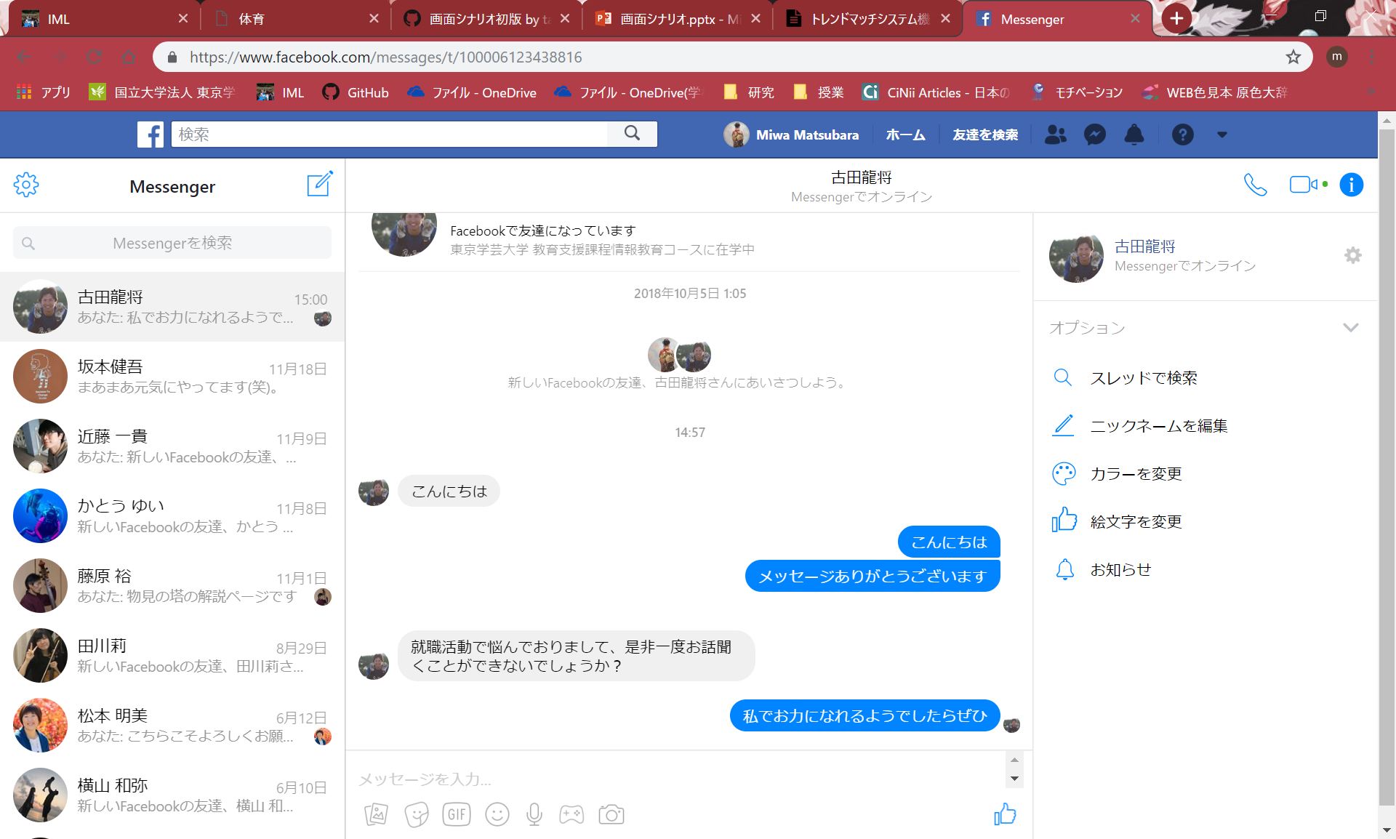
DM送受信画面
HOME
ACCOUNT
DIRECT MESSAGE
Edit
User Info.
Logout
受信履歴
From： メッセージ内容
From： メッセージ内容
From: メッセージ内容
From: メッセージ内容
From： メッセージ内容
ユーザー名
メッセージの
送受信内容を
ここに記述
Notes:
DM送受信画面

Slide 26
アカウント検索一覧
HOME
ACCOUNT
DIRECT MESSAGE
Edit
User Info.
Logout
アカウント検索結果
ニックネーム:職種:性別 フリースペース内容
ニックネーム:職種:性別 フリースペース内容
ニックネーム:職種:性別 フリースペース内容
ニックネーム:職種:性別 フリースペース内容
ニックネーム:職種:性別 フリースペース内容
前へ
次へ
Notes:
Top(2)

Slide 27

自己分析
HOME
ACCOUNT
DIRECT MESSAGE
Edit
User Info.
Logout
自己分析
★まずエニアグラム診断を受け、
その結果を入力してください
診断は…
エニアグラムとは？
1 | 2 | 3
4 | 5 | 6
7 | 8 | 9
日本エニアグラム学会
＊エニアグラムはアップルやIBMなどの
企業でも採用されている性格診断の手法です。
次へ
Notes:
アカウント登録（自己分析）

Slide 28

自己分析不完全だよ
HOME
ACCOUNT
DIRECT MESSAGE
Edit
User Info.
Logout
まだ自己分析は完全ではありません
次のアカウント登録画面で自分に最も当てはまる価値観を登録すると、より正確なマッチングを受けることができます。
ぜひ登録してください！
詳しく見る
次へ

Slide 29
アカウント登録
HOME
ACCOUNT
DIRECT MESSAGE
Edit
User Info.
Logout
アカウント登録（※は必須項目です）
ニックネーム※
所属
職種
▼
性別
▼
連絡先
プロフィール画像
フリースペース
(アピールポイントや
興味があること等を
書いてください)
内定あり
内定なし
価値観
▼
次へ
▼
▼

Slide 30
アカウント登録確認画面
HOME
ACCOUNT
DIRECT MESSAGE
Edit
User Info.
Logout
アカウント登録
ニックネーム
所属
職種
性別
連絡先
フリースペース
価値観
内定なし
この内容で登録しますか？
はい
いいえ

Slide 31
アカウント登録完了画面
HOME
ACCOUNT
DIRECT MESSAGE
Edit
User Info.
Logout
アカウント登録
ニックネーム
所属
職種
性別
連絡先
フリースペース
価値観
内定なし
アカウント登録が完了しました
Top画面へ

Slide 32

ユーザー情報編集
HOME
ACCOUNT
DIRECT MESSAGE
Edit
User Info.
Logout
ユーザー情報編集
氏名(元の情報)
メールアドレス(元の情報)
パスワード(元の情報)
確認のためパスワードをもう一度入力してください(元の情報)
退会
登録
Notes:
元の情報を書く

Slide 33
自己分析誘導ページ１
HOME
ACCOUNT
DIRECT MESSAGE
Edit
User Info.
Logout
モチベーショングラフの作成
手元に紙とペンを用意してください。
出生から現在を振り返り
どんなときに喜び、どんなときに悲しんだのか考えてみよう。
次へ

Slide 34
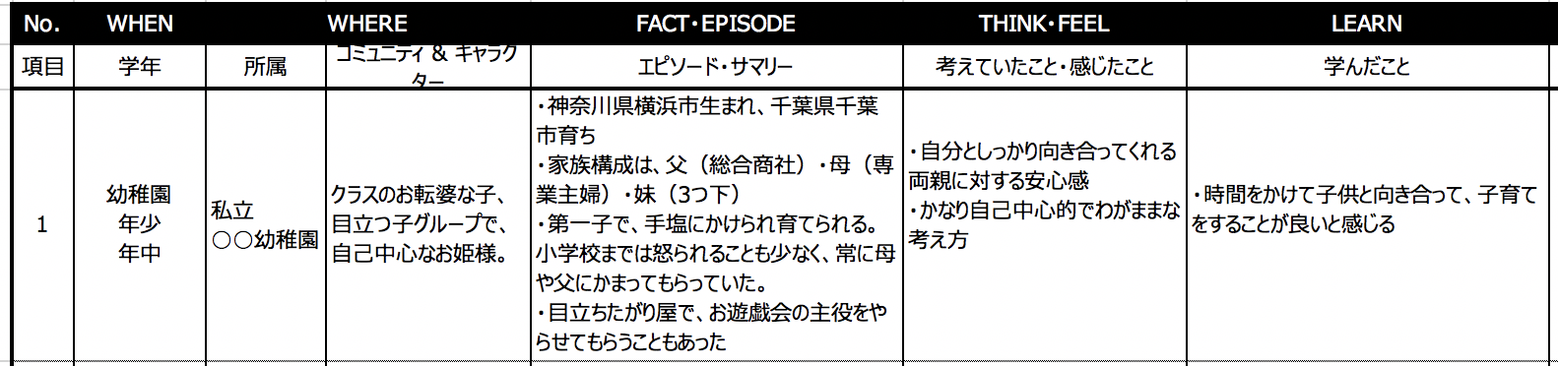
自己分析誘導ページ2
HOME
ACCOUNT
DIRECT MESSAGE
Edit
User Info.
Logout
自分史の作成
手元に紙とペンを用意してください。
出生から現在を振り返り
どんな出来事があって、
どんなことを学び感じたのか言語化しよう。
深ぼることができれば
自分の中で大切にしてきた価値観が見えてくるはず。
振り返るときはなぜそう感じたのか？を大事にしよう。
おしまい

Slide 35
退会画面
HOME
ACCOUNT
DIRECT MESSAGE
Edit
User Info.
Logout
本当に退会しますか？
はい
いいえ
Notes:
ユーザー削除

Slide 36
退会確認画面
退会しました
Top画面へ
Notes:
ユーザー削除

Slide 37
プライバシーポリシー
プライバシーポリシー
当ウェブサイトは、自己分析とマッチングをあわせた新しい就活支援サイトです。
個人情報保護方針
当ウェブサイトは、以下のとおり個人情報保護方針を定め、個人情報保護の仕組みを構築し、全従業員に個人情報保護の重要性の認識と取組みを徹底させることにより、個人情報の保護を推進致します。
個人情報の管理
当ウェブサイトは、お客さまの個人情報を正確かつ最新の状態に保ち、個人情報への不正アクセス・紛失・破損・改ざん・漏洩などを防止するため、セキュリティシステムの維持・管理体制の整備・社員教育の徹底等の必要な措置を講じ、安全対策を実施し個人情報の厳重な管理を行ないます。
個人情報の利用目的
本ウェブサイトでは、お客様からのお問い合わせ時に、お名前、e-mailアドレス等の個人情報をご登録いただく場合がございますが、これらの個人情報はご提供いただく際の目的以外では利用いたしません。
お客さまからお預かりした個人情報は、当社からのご連絡や業務のご案内やご質問に対する回答として、電子メールや資料のご送付に利用いたします。
個人情報の第三者への開示・提供の禁止
当ウェブサイトは、お客さまよりお預かりした個人情報を適切に管理し、次のいずれかに該当する場合を除き、個人情報を第三者に開示いたしません。
・お客さまの同意がある場合
・法令に基づき開示することが必要である場合
個人情報の安全対策
当ウェブサイトは、個人情報の正確性及び安全性確保のために、セキュリティに万全の対策を講じています。
ご本人の照会
お客さまがご本人の個人情報の照会・修正・削除などをご希望される場合には、ご本人であることを確認の上、対応させていただきます。
法令、規範の遵守と見直し
当ウェブサイトは、保有する個人情報に関して適用される日本の法令、その他規範を遵守するとともに、本ポリシーの内容を適宜見直し、その改善に努めます。
お問い合せ
管理ユーザーへお問い合わせください。
戻る

Slide 38
注意：個人情報の公開について
注意：個人情報の公開について
これより作成するアカウント情報、およびエニアグラム診断結果情報はユーザーマッチングシステムをはじめとする、各機能に使用されます。
またあなたのアカウント情報、およびエニアグラム診断結果情報は当システムにログインした全てのユーザーが閲覧することができます。
ただし、ユーザー情報においてはこれの限りではありません。
また、アカウント情報は必須項目を除いて、未記入にすることができます。
登録後の変更も可能です。
同意

